Slide 1
Espèces menacées
Chiffres clés
https://www.especes-menacees.fr/actualites/10-chiffres-etat-biodiversite-mondiale/

Slide 2
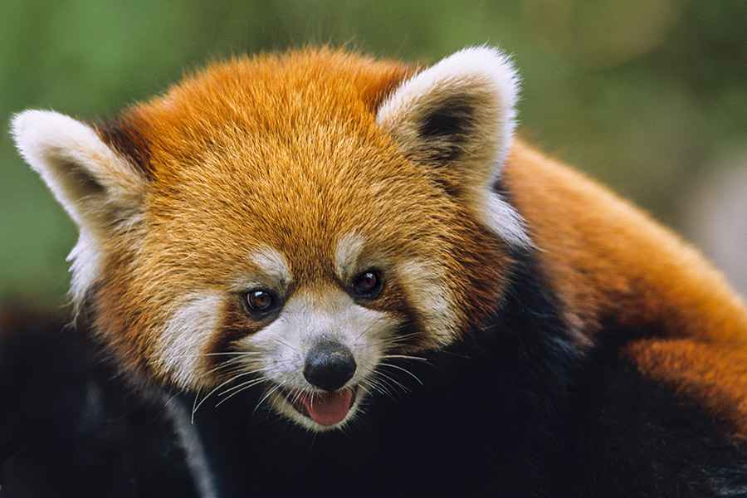
1 million d’espèces menacées d’extinction selon une projection de scientifique
1 million sur 8 millions (dont 5,5 millions d’insectes)
Risque de disparition très élevé ces prochaines décennies

Slide 3
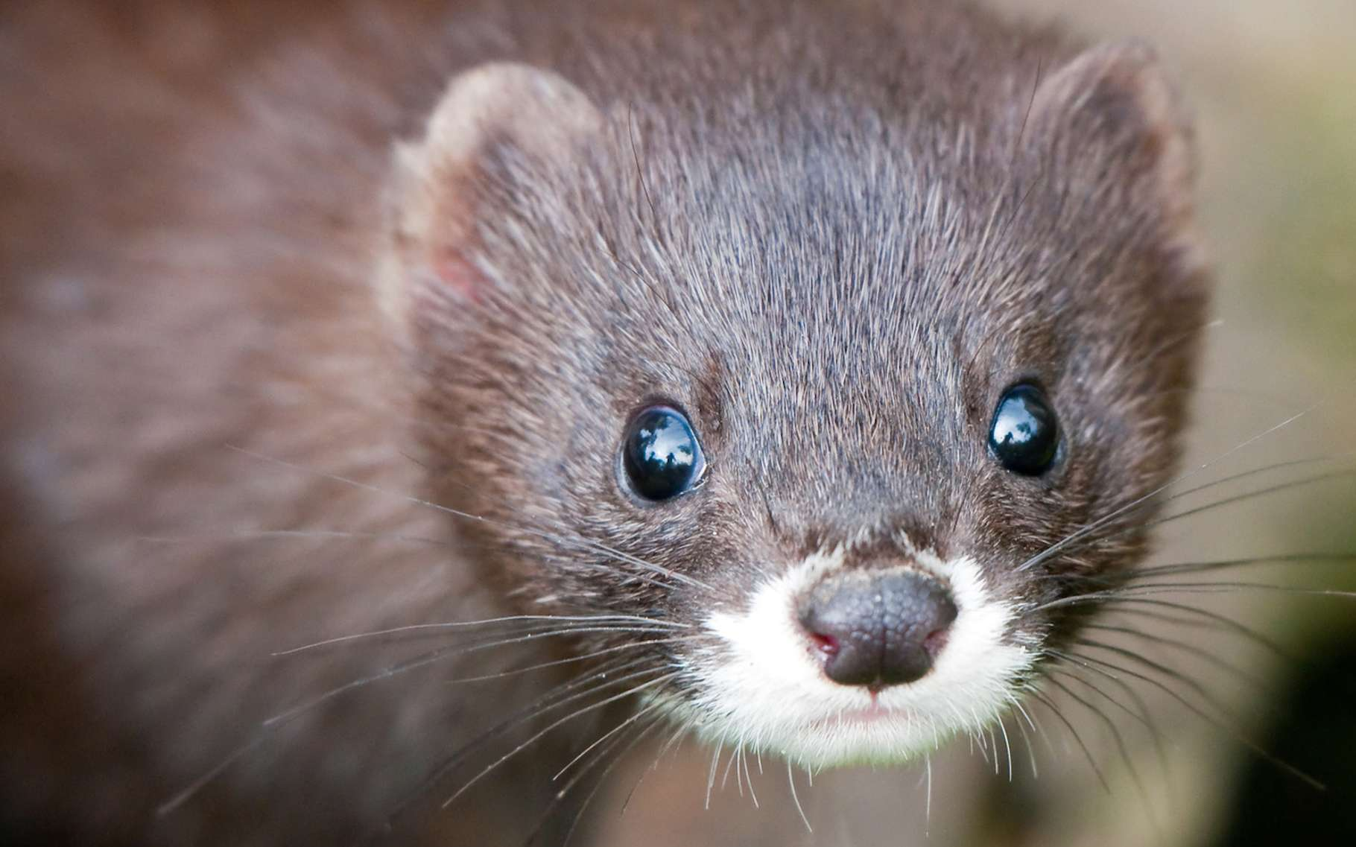
27 000 espèces menacées sur 100 000 espèces recensées
40 % des amphibiens
33 % des coraux
31 % des requins et raies
25 % des mammifères
14 % des oiseaux

